Slide 1
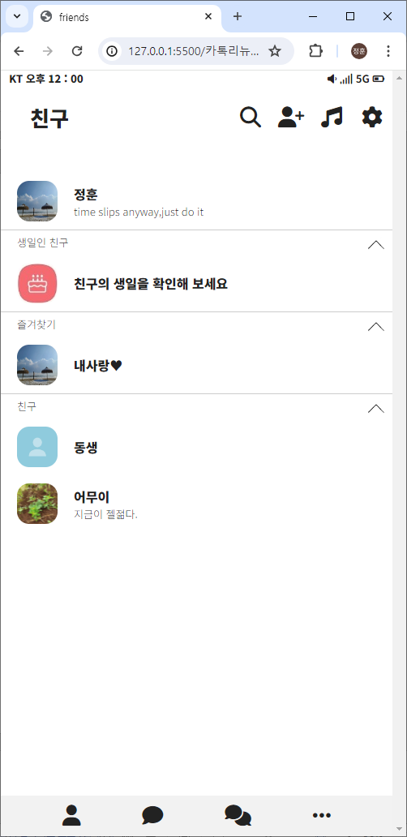
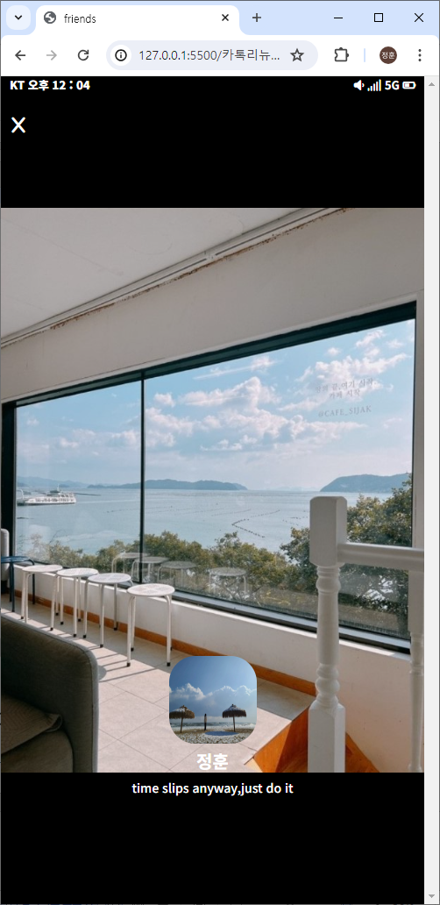
index.html 메인페이지 구성
소개
이 페이지는 메인페이지로서, 각 카테고리(ex. 즐겨찾기)의 이름을 클릭하여 불필요한 카테고리를 숨길 수 있는 기능이 있습니다. 또한, 각각의 프로필을 클릭하면 해당 프로필에 들어있는 사진, 이름, 상태글, 배경사진 등의 정보를 수집하여 전체화면 프로필을 볼 수 있도록 구성되어 있습니다.
기능 설명
카테고리 숨기기: 메인페이지에는 여러 카테고리가 나열되어 있습니다. 각 카테고리의 이름을 클릭하면 해당 카테고리를 숨길 수 있습니다. 이를 통해 사용자가 관심 없는 카테고리를 간편하게 숨길 수 있습니다.
프로필 보기: 각각의 프로필은 클릭하면 해당 프로필에 관련된 정보를 볼 수 있습니다. 이 정보에는 사진, 이름, 상태글, 배경사진 등이 포함되어 있습니다. 사용자는 클릭 한 번으로 해당 프로필의 전체 정보를 확인할 수 있습니다.
원페이지 구성: 페이지 로딩시 발생하는 어색함을 줄이기 위해 원페이지로 작업되어 있습니다. 이를 통해 사용자는 스크롤 없이도 페이지 내의 모든 정보를 자연스럽게 탐색할 수 있습니다.

Slide 2
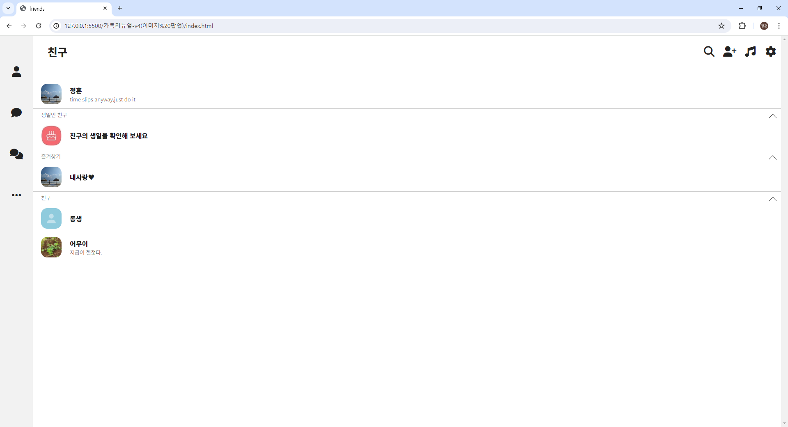
pc버전 디자인-모든페이지.html
모바일 버전으로 개발된 인터페이스를 기반으로 하단에 위치해있던 메뉴바를 카카오톡PC버전과 비슷한 느낌을 줄수 있도록 왼쪽으로 옮기는 효과를 추가하였습니다. 브라우저 가로폭에 따른 반응형으로 제작하였으며 모바일 버전에서 상단에 존재하던 시계,스마트폰 정보등을 제거하도록 디자인 하였습니다.

Slide 3
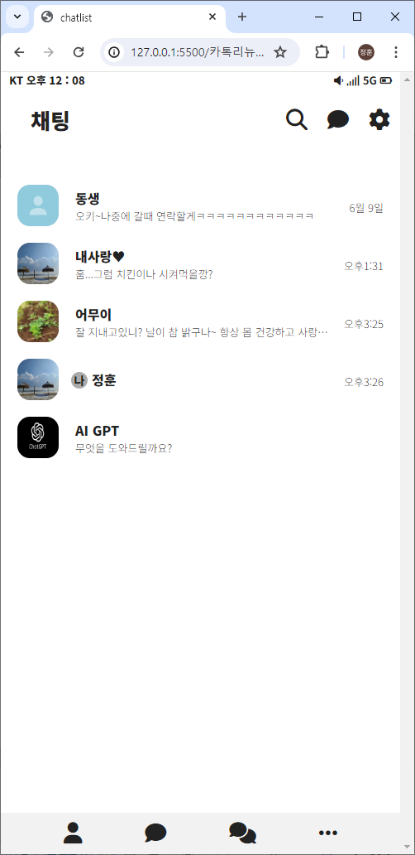
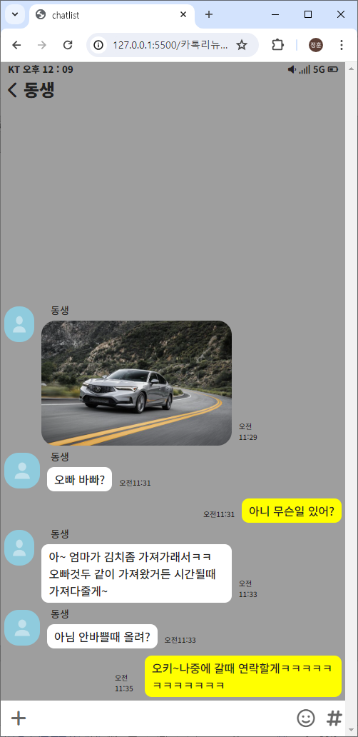
채팅페이지에서는 친구목록 페이지에서 사용하였던 슬라이드 기술을 응용하여 동일하게 슬라이드 업 해서 나타나도록 원페이지 처리하였습니다.
입력창에 대화내용을 입력시 상대방 미니채팅 영역에서 이름.프로필사진 등을 가져와 대화상대에 맞는 대화 프로필을 만들도록 구성하였으며 API를 적용 내가 입력한 대화 내용에 따라 다양한 답변을 할수 있도록 채팅페이지를 구성하였습니다.
가족들과 대화할때는 간결하고 짧은 대화를 생성하고
GPT와 대화할때는 전문적인 조언자의 역할을 하도록 설정하였습니다.

Slide 4
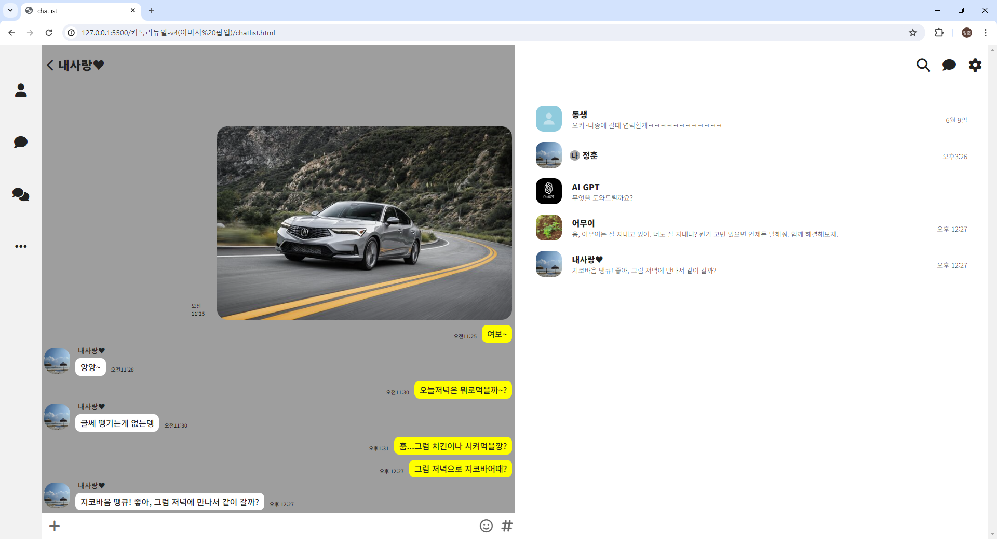
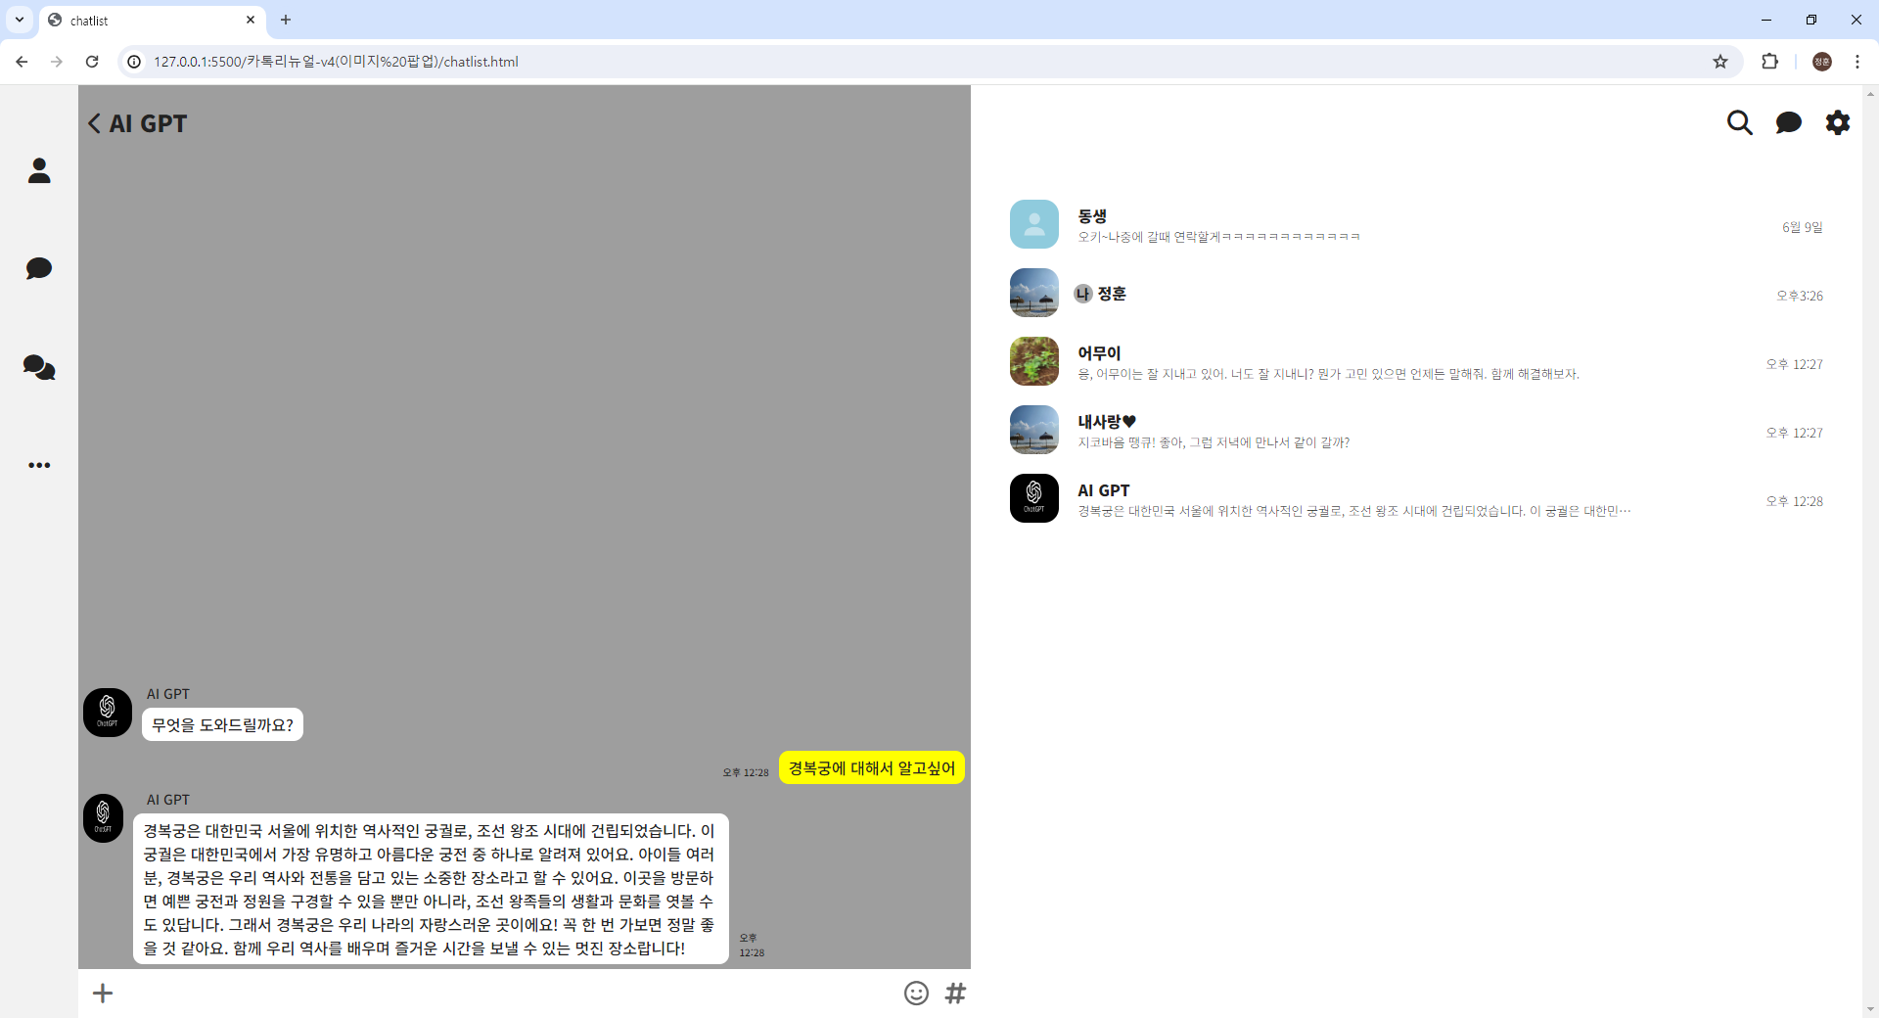
각각의 채팅방에서 텍스트를 입력했을시 부여된 역할에 따라 다르게 반응하는 채팅 모습

Slide 5
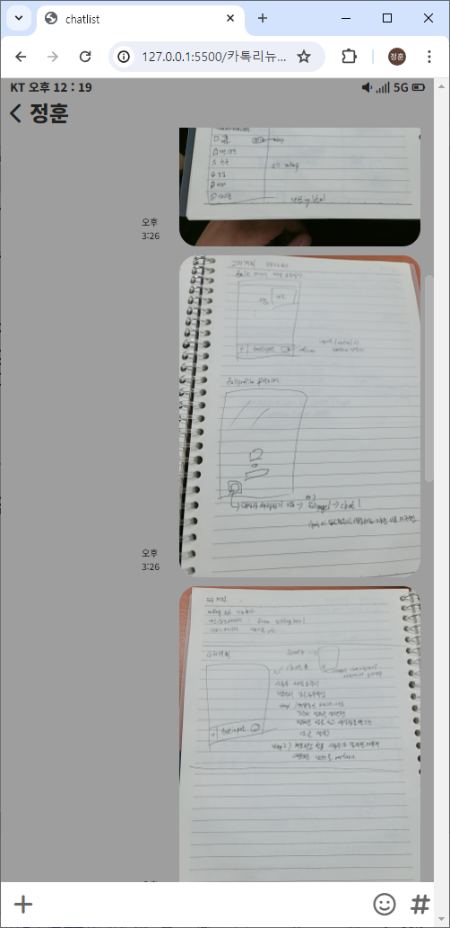
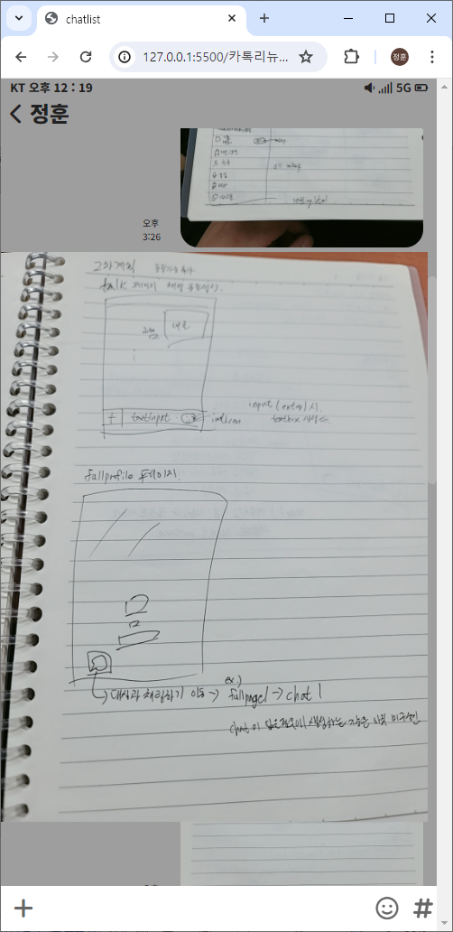
이미지 클릭시 채팅페이지의 최대 넓이에 맞게 확대되는 기능을 추가하였으며 해당 확대 이미지를 다시 클릭하면 확대이미지요소를 삭제하는 방법으로
직관적은 이미지 확대 기능을 추가하였습니다.
해당 이미지의 페이지 내 높이값에 맞추어 확대이미지가 위치하도록 조정하였습니다.

Slide 6
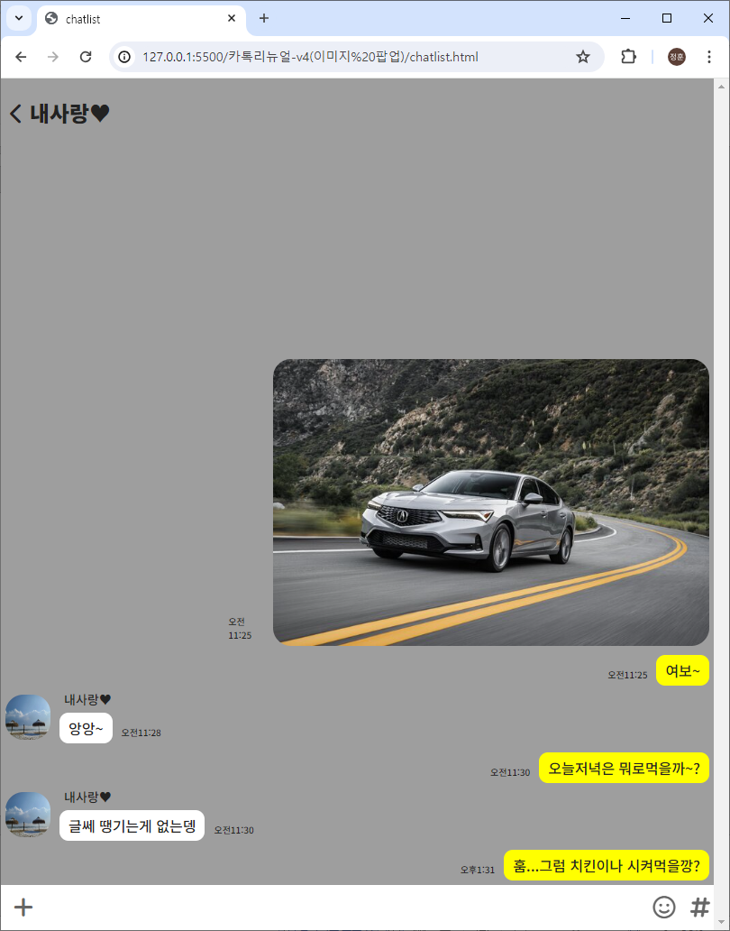
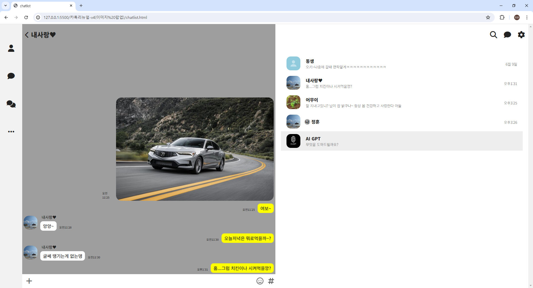
pc버전 & pc wide 버전 디자인
모든 pc버전에 동일한 효과를 주었지만 넓이 1000px~2000px사이의 경우에는 화면을 좌우로 분할하여 채팅방과 채팅방목록을 동시에 확인할수 있도록 디자인하였으며 최대 넓이를 2000px로 고정 너무 큰 해상도를 가진 모니터에서 인터페이스가 과다하게 확대되는걸 방지하도록 디자인 하였습니다.
채팅이 생성되는 과정에서 해당 채팅방의 실제시간을 미니 채팅, 채팅방에 동일하게 반영하도록 할당하였으며 가장 마지막에 대화가 일어난 채팅방이 목록 가장 하단에 위치하도록 설정하였습니다. 또한 각 채팅방에서 마지막에 일어난 대화를 실제 채팅목록 미리보기 영역에 실시간 반영하도록 처리하였습니다.

Slide 7
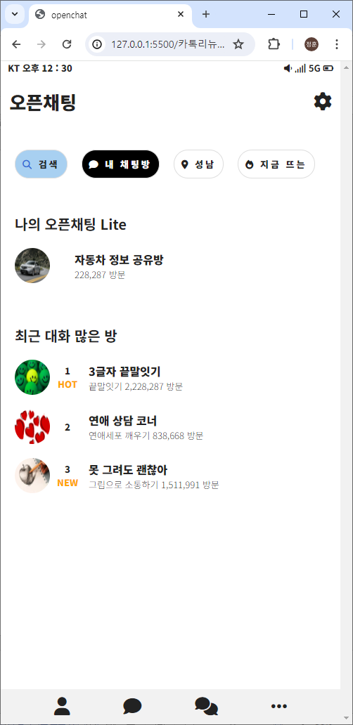
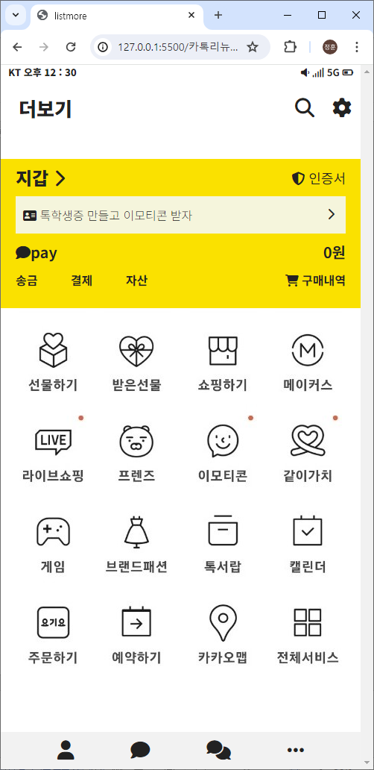
실제 카카오톡 페이지의 디자인을 구현한 목업 페이지

Slide 8
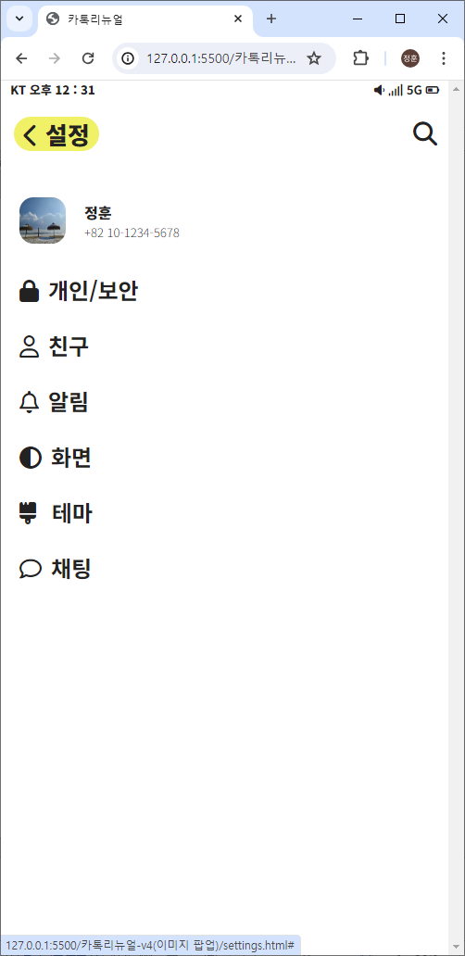
실제 설정페이지와 동일하게 페이지로 이동할수 있는 하단 메뉴바 대신
페이지 이름부분에 뒤로가기기능을 넣어
내가 설정페이지를 누른 해당 페이지로 다시 돌아가도록 설정하였습니다.(history.back();)

